Slide 1

designYourROOm

Slide 2
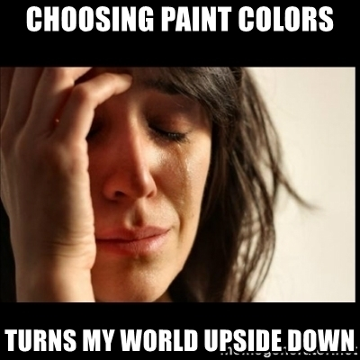
Problema adresata
Ce culoare sa aleg?
Ce culoare se potriveste cu mobila?
Care sunt sansele sa aleg o culoare gresita?

Slide 3
Solutia propusa
Detectarea peretelui, fara ca utilizatorul sa fie nevoit sa selecteze zona, si aplicarea instanta a culorii, de asemenea fara ca utilizatorul sa fie nevoit sa aleaga brush-uri sau tool-uri pentru colorarea imaginii
De asemenea am introdus posibilitatea de a detecta obiectele din camera si afisarea unei liste cu obiectele gasite. Fiecare obiect din lista contine un link catre o categorie de obiecte asemanatoare

Slide 4
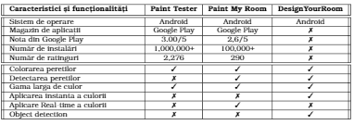
Competitia pe Piata

Slide 5
Solutia tehnica
pentru Wall detection am ales OpenCv
Pre-procesare:
Rgba->rgb
GrayScale
Segmentare:
CannyEdge
FloodFill : obtinerea unei masti dintr-o anumita zona a unei imagini, ajuta la procesarea pixelilor
Dilation : ultima etapa in segmentare, umplerea unor goluri din masca
AlphaBlending : rezultatul este o combinatie liniara intre imaginea originala si masca colorata din regiunea mastii si reproduce imaginea originala din afara mastii

Slide 6
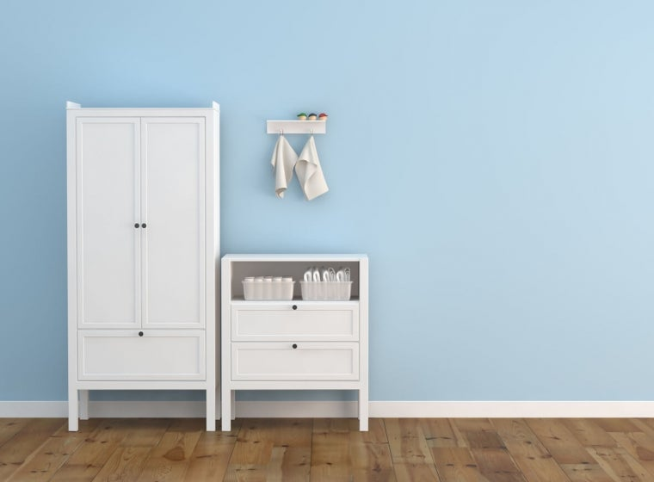
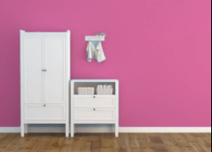
Rezultate obtinute
Original
Dupa editare

Slide 7
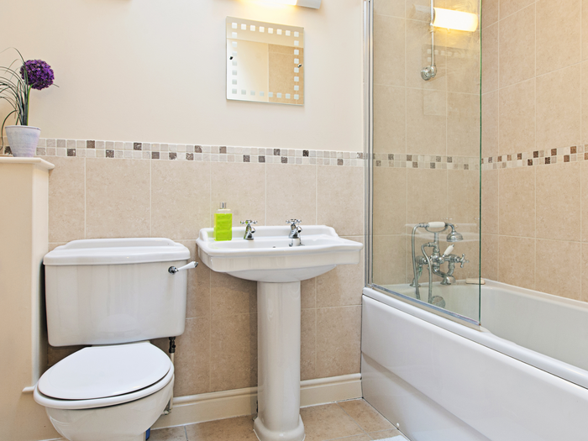
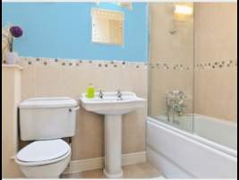
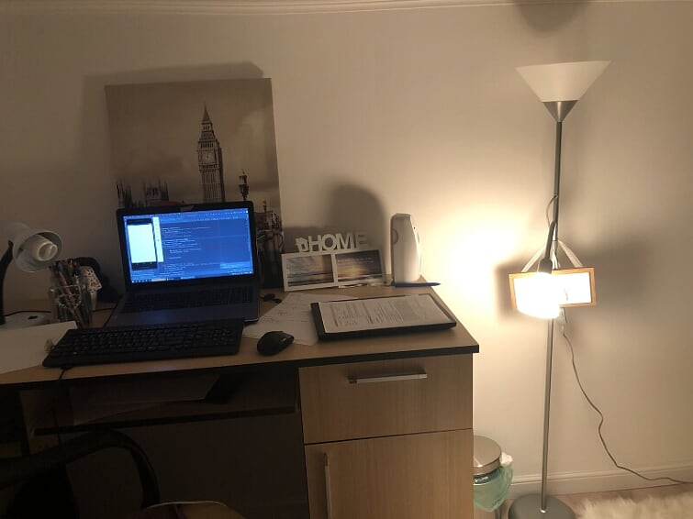
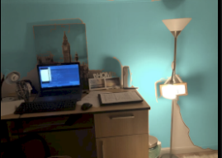

Slide 8
Posibilitatea de monetizare/exploatare
O posibilitate de monetizare ar fi ca anumite firme precum Dedeman, Ikea etc sa doreasca promovarea anumitor produse

Slide 9
Concluzii și dezvoltare ulterioară
Concluzii:
Una dintre concluzii ar fi faptul ca ideea de la inceput a proeictului nu se aseamana 100% cu rezultatul obtinut
Imbunatatiri:
Algoritmul de segmentare + aplicare a culorii
RealTime Editing
Modelul folosit pentru detectarea obiectelor
Alt design

Slide 10


